Slide 1
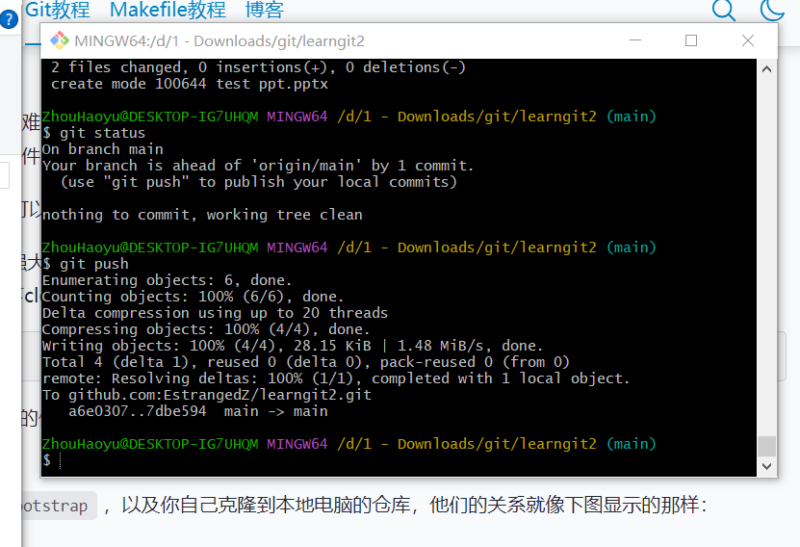
啊啊啊
啊啊

Slide 2
啊啊啊啊啊

